Slide 1
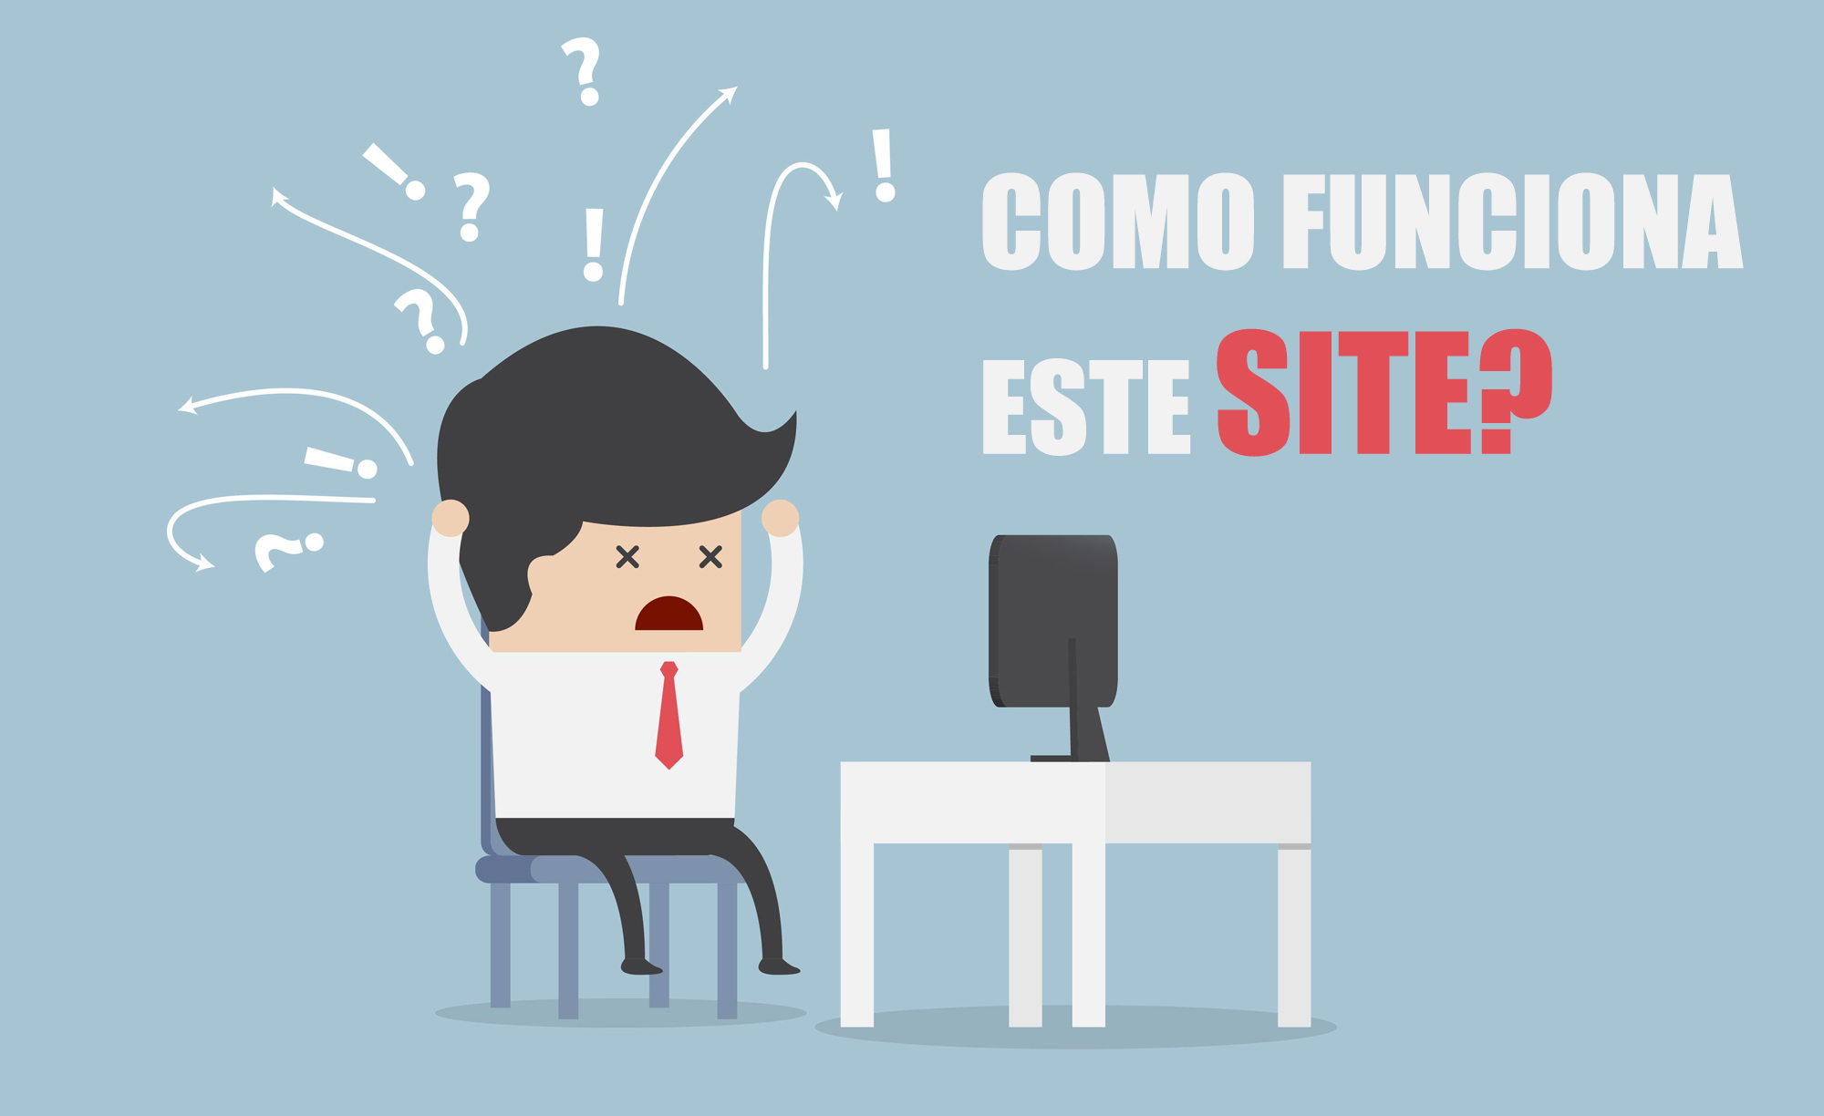
Usabilidade

Slide 2
Usabilidade é utilizada para descrever a qualidade da interação dos usuários com uma determinada interface. Esta qualidade diz respeito aos seguintes princípios:
facilidade de aprendizado;
facilidade de lembrar como realizar uma tarefa após um tempo;
rapidez no desenvolvimento de tarefas;
baixa taxa de erros;
satisfação subjetiva do usuário;

Slide 3
Regras de usabilidade
1- Diálogos Simples e Naturais
As interfaces de usuários devem ser o mais simples possível. Deve-se apresentar exatamente a informação que o usuário precisa – nem mais nem menos – na hora e lugar exatos onde é necessária.
2- Falar a Linguagem do Usuário
A terminologia da interface deve ser baseada na linguagem do usuário. Deve ser expressado com palavras, frases e conceitos familiares ao usuário ao invés dos termos originados do sistema.

Slide 4
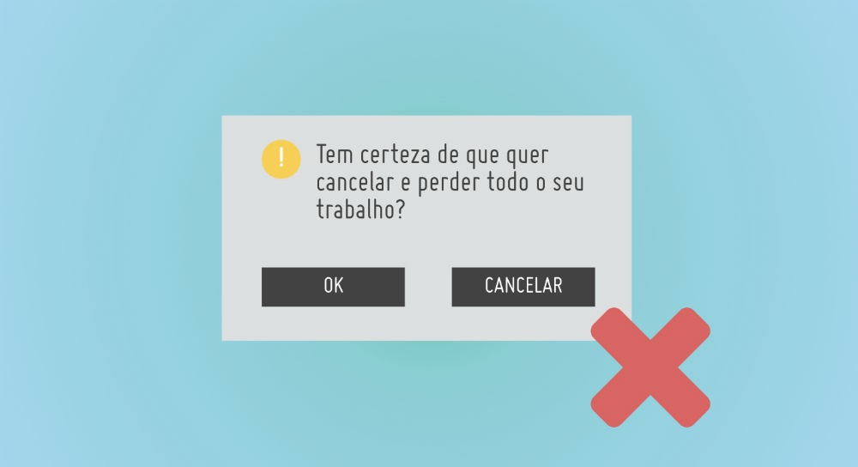

Slide 5
3- Minimizar a Sobrecarga de Memória do Usuário
O sistema deve exibir elementos de diálogo para o usuário e permitir que o mesmo faça suas escolhas, sem a necessidadede lembrar de um comando específico.
4- Consistência
Um mesmo comando ou uma mesma ação terá sempre o mesmo efeito. A mesma operação deverá ser apresentada na mesma localização em todas as telas e deverá ser formatada da mesma maneira para facilitar o reconhecimento.
5- Feedback
O sistema deverá informar continuamente ao usuário sobre o que ele está fazendo. O tempo de resposta influi no tipo de feedback que deve ser dado ao usuário. Dez segundos (10s) é o limite para manter a atenção do usuário focada no diálogo.

Slide 6
6- Saídas Claramente Marcadas:
De modo a fazer com que o usuário sinta que pode controlar o sistema, deverá ser fácil abortar uma tarefa ou desfazer uma ação.
7- Atalhos
Os sistemas devem conter atalhos para usuário experiente executar mais rapidamente operações freqüentemente utilizadas.
8- Boas mensagens de erro
As mensagens de erro devem ter linguagem clara e sem código, devem ser precisas e ajudar o usuário a resolver o problema. Não devem intimidar ou culpar o usuário.

Slide 7
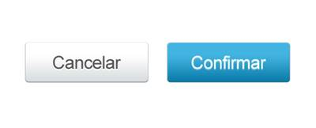
Decisão do Usuário

Slide 8
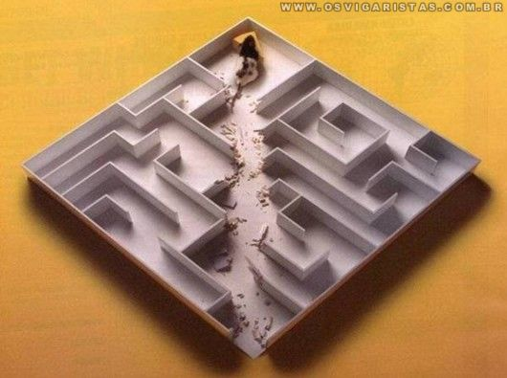
Atalho

Slide 9
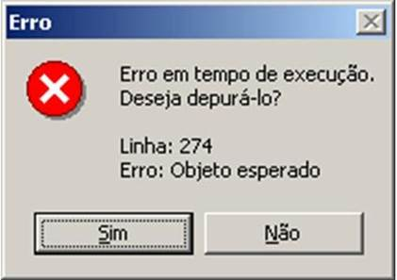
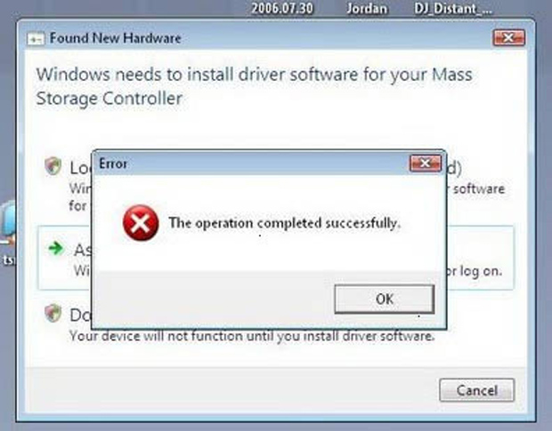
Mensagens de erro

Slide 10
9- Prevenir Erros
Melhor do que possuir boas mensagens, é evitar situações de erro. Conhecer as situações que mais provocam erro e modificar a interface para que estes erros não ocorram
10- Ajuda e Documentação
O melhor é que um sistema que seja tão fácil de usar que não necessite de ajuda ou documentação. No entanto, se preciso, esta ajuda deve estar facilmente acessível on-line.

Slide 11
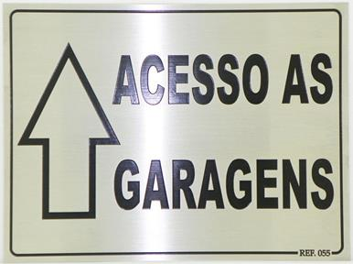
O Usuário só precisa saber o que fez de errado e como corrigir e não sobre o banco de dados ou condições do código.

Slide 12
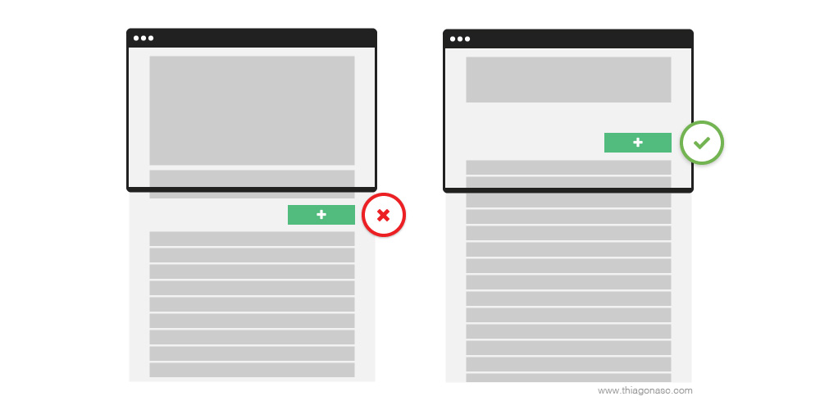
Botão de acesso à funcionalidade: deve ser facilmente visto

Slide 13
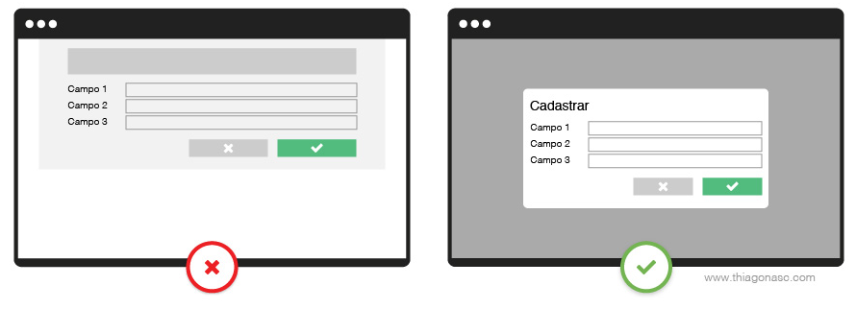
Formulários grandes e complexos: prefira a utilização de páginas; Formulários curtos e simples: prefira a utilização de modal.

Slide 14
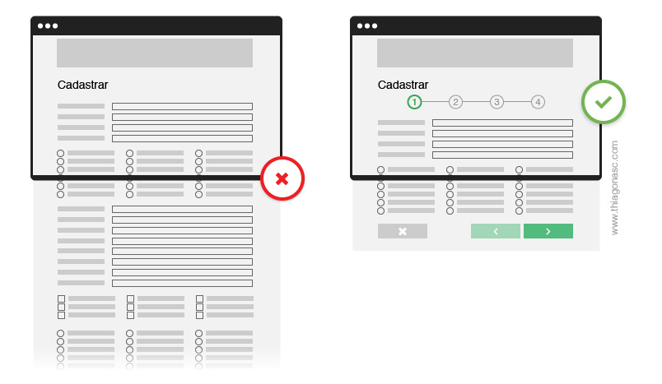
Para Formulários grandes e/ou muito complexos: Divida o formulário em etapas Torne claro seu posicionamento e progressão

Slide 15
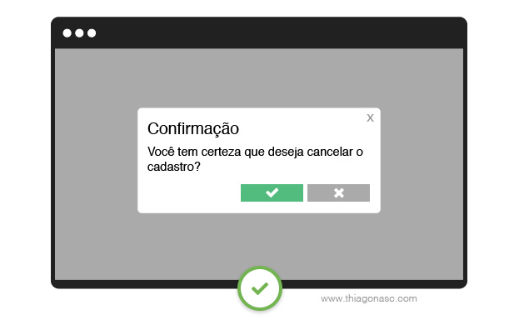
Permita cancelar a ação a qualquer momento

Slide 16
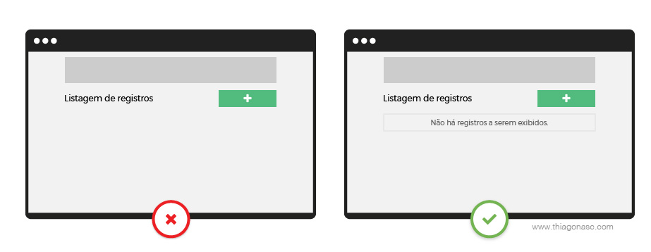
caso não haja dado cadastrado, exiba uma mensagem como: “Não há registros a serem exibidos”.

Slide 17
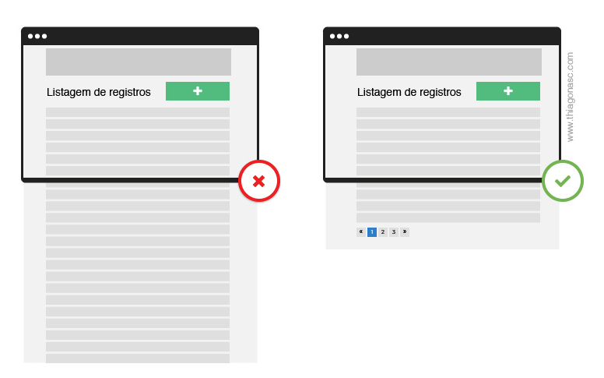
Telas maiores permitem a exibição de mais dados. esconda-os em telas menores (interfaces responsivas).

Slide 18
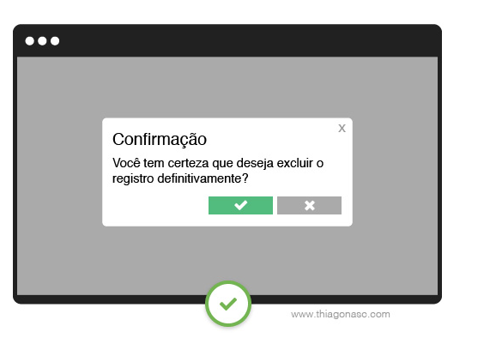
Mensagem de alerta e ação de confirmação

Slide 19
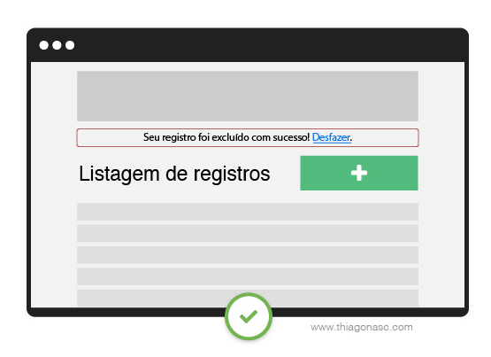
Mensagens de feedback: é fundamental informar o usuário após a conclusão da ação. Quando necessário, possibilite ao usuário desfazer a ação.

